Slide 1
PUA KHEIN-SENG
PENCIPTA PEMACU KILAT USB
Pembentang: Kumpulan 5
Aina, Alis, Anas, Yong Xin, Syak, Deena

Slide 2
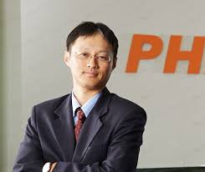
BIODATA INDIVIDU
Nama penuh: Pua Khein-Seng
Tarikh Lahir: 15 Jun 1974
Tempat Lahir: Sekinchan, Selangor, Malaysia
Tempat Tinggal: Taipei, Taiwan

Slide 3
LATAR BELAKANG PENDIDIKAN
Pin Hwa High School, Kajang, Selangor (1986-1992)
Chiao Tung University, Taiwan
Degree in Electrical Control Engeering (1997)
Master (1999)
SJKC Yeok Kuan, Balik Pulau, Pulau Pinang (1979-1985)

Slide 4
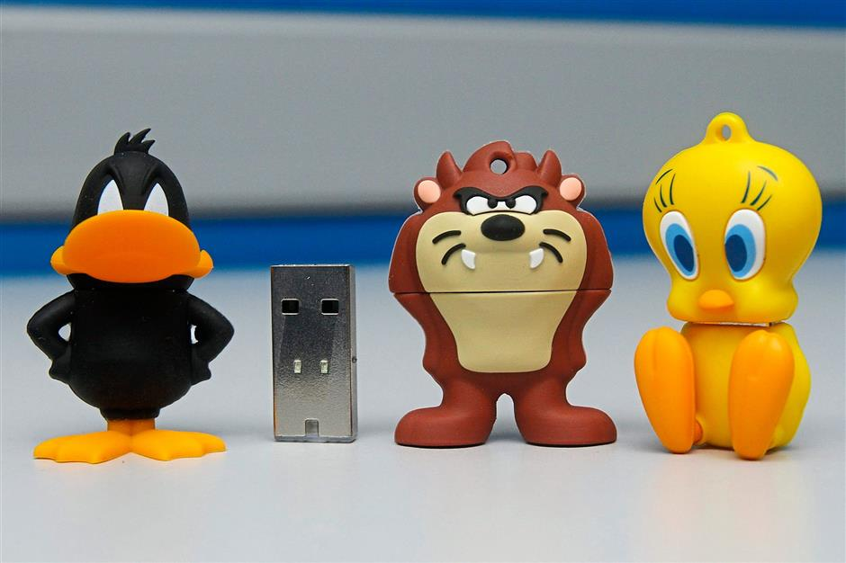
DINAMIKA INDIVIDU
Kesusahan menampung kos kehidupan
Bekerja sambilan di perpustakaan universiti
Berjaya mencipta compact flash controller ersama rakannya
Berjaya melancarkan pemacu USB pertama di dunia
Bekerja sebagai juruteknik di Feiya Technology Corp selama 6 bulan
Menubuhkan syarikat sendiri, Phison Electronics

Slide 5
PENCAPAIAN DAN KEJAYAAN
Mencipta USB dengan teknologi Sistem On Chip pertama di dunia
Memberi idea kepada Toshiba dan menjadikannya pemegang saham terbesar Phison
Memasuki pasaran British dan menjana pendapatan bersih USD 1 billion
Menerima Anugerah Cemerlang Belia dan Anugerah Ernst and Young di Malaysia
Menerima Anugerah Usahawan Muda Cemerlang, dan Anugerah Organisasi Elektronik Penyelidikan dan Perkhidmatan di Taiwan

Slide 6
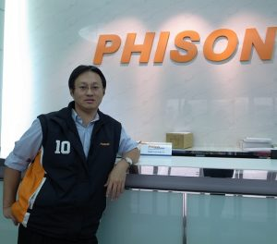
FAKTOR KEJAYAAN
Dorongan rakan-rakan seperjuangan
Kesabaran yang tinggi
Semangat yang kuat dan tidak pernah putus asa

Slide 7
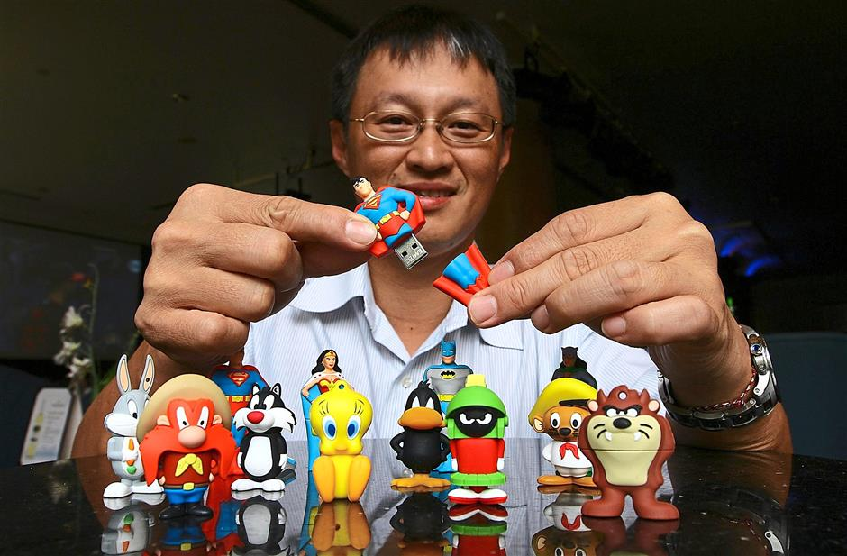
NILAI MURNI
Ketabahan dalam menghadapi segala rintangan dan masalah
Sifat menghargai jasa pekerja yang berdedikasi dan rakan yang setia
Sikap rendah diri

Slide 8
—PUA KHEIN-SENG
“We are our own worst enemy. We have to be patient and concentrate on the things we are doing.

Slide 9
TERIMA KASIH!
@_anasalif
@yong_xxin1999
@_ainott
@syakzz
@alis_zamri
@____deena

